Slide 1

FLUTTER
APRESENTADO POR: ELIANE DANTAS E NATALIA COSTA

Slide 2
AGENDA
O que é o Flutter?
Preparação do ambiente de desenvolvimento

Slide 3

O QUE É O FLUTTER?
O Flutter é um kit de ferramenta multiplataforma criado pelo Google em 2015, que tem o Dart como principal linguagem de desenvolvimento. Seu app pode ser executado com qualquer um destes sistemas operacionais: iOS, Android, Windows, macOS, Linux e Web.

Slide 4
É uma prática comum escolher um único sistema operacional em que você fará o desenvolvimento principal. Ele é sua "plataforma de desenvolvimento", ou seja, o sistema operacional em que seu app é executado durante o desenvolvimento;
A desvantagem de selecionar a Web, como plataforma de desenvolvimento, é que você perde um dos recursos de desenvolvimento mais úteis do Flutter: a recarga automática com estado. O Flutter não faz a recarga automática de aplicativos da Web.

Slide 5
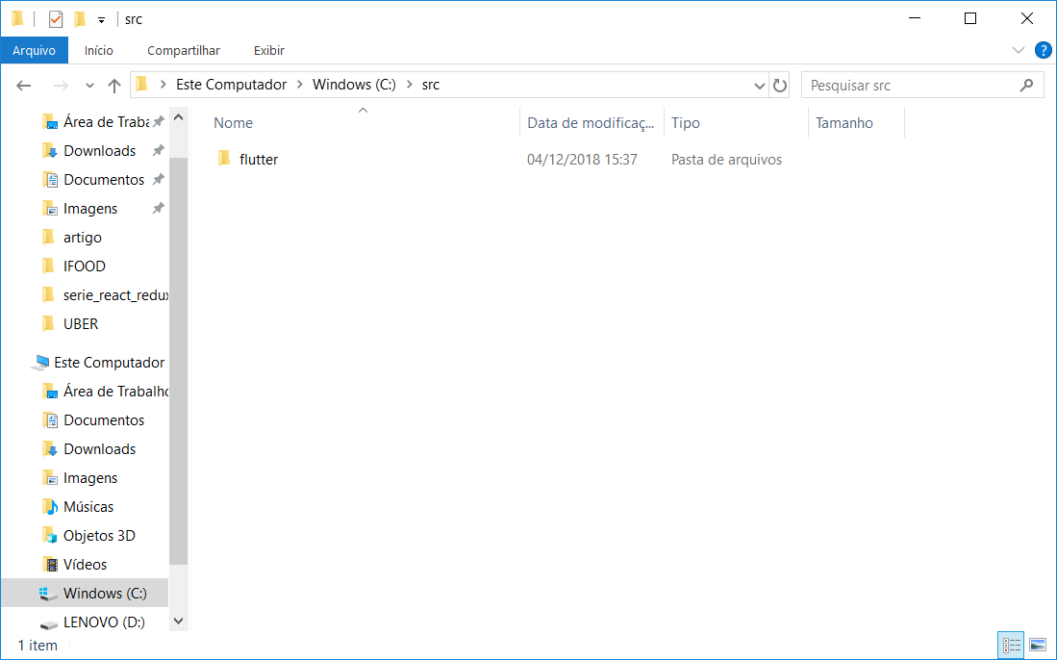
FERRAMENTAS NECESSÁRIAS
SDK do Flutter: https://docs.flutter.dev/get-started/install
Após realizar o download, vá na partição C:/ do seu HD, crie um diretório chamado src/ e extraia os arquivos do SDK nesse diretório:

Slide 6
Visual Studio Code com o plug-in do Flutter
Com o Visual Studio Code aberto, no menu lateral, selecione a aba “extensões”;
No campo de busca, digite “Flutter”. O primeiro resultado da busca será o plugin oficial. Clique no pequeno botão “Install” verde. O plugin já contém tudo que precisamos para executar e debugar nosso código Dart.

Slide 7
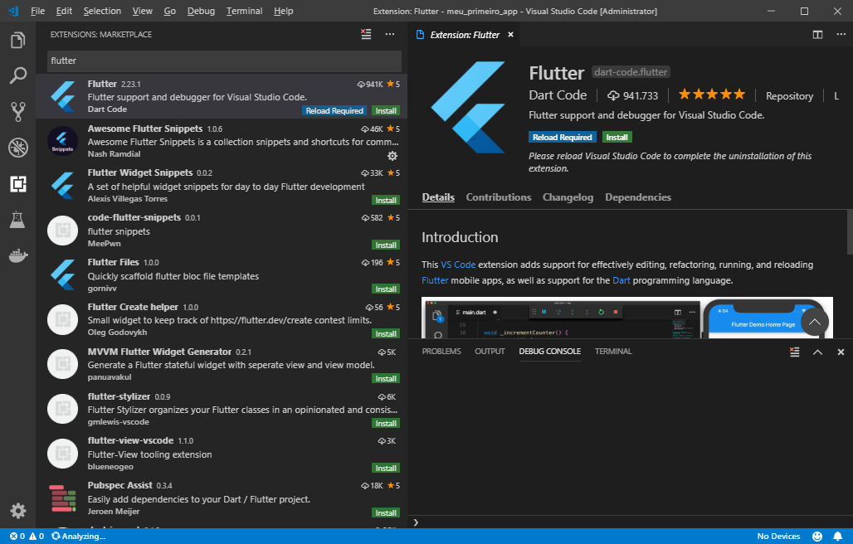
O software necessário para a plataforma de desenvolvimento escolhida, por exemplo: Visual Studio para Windows ou Xcode para macOS.

Slide 8
Desenvolvimento utilizando um ambiente online
Acesse: https://flutlab.io
Clique em “Get Started” e a ferramenta criará um projeto em flutter como exemplo;
Para executar e ver o exemplo gerado funcionando, clique no player azul ao lado de Flutlab ou ctrl+B.

Slide 9
